Slide 1
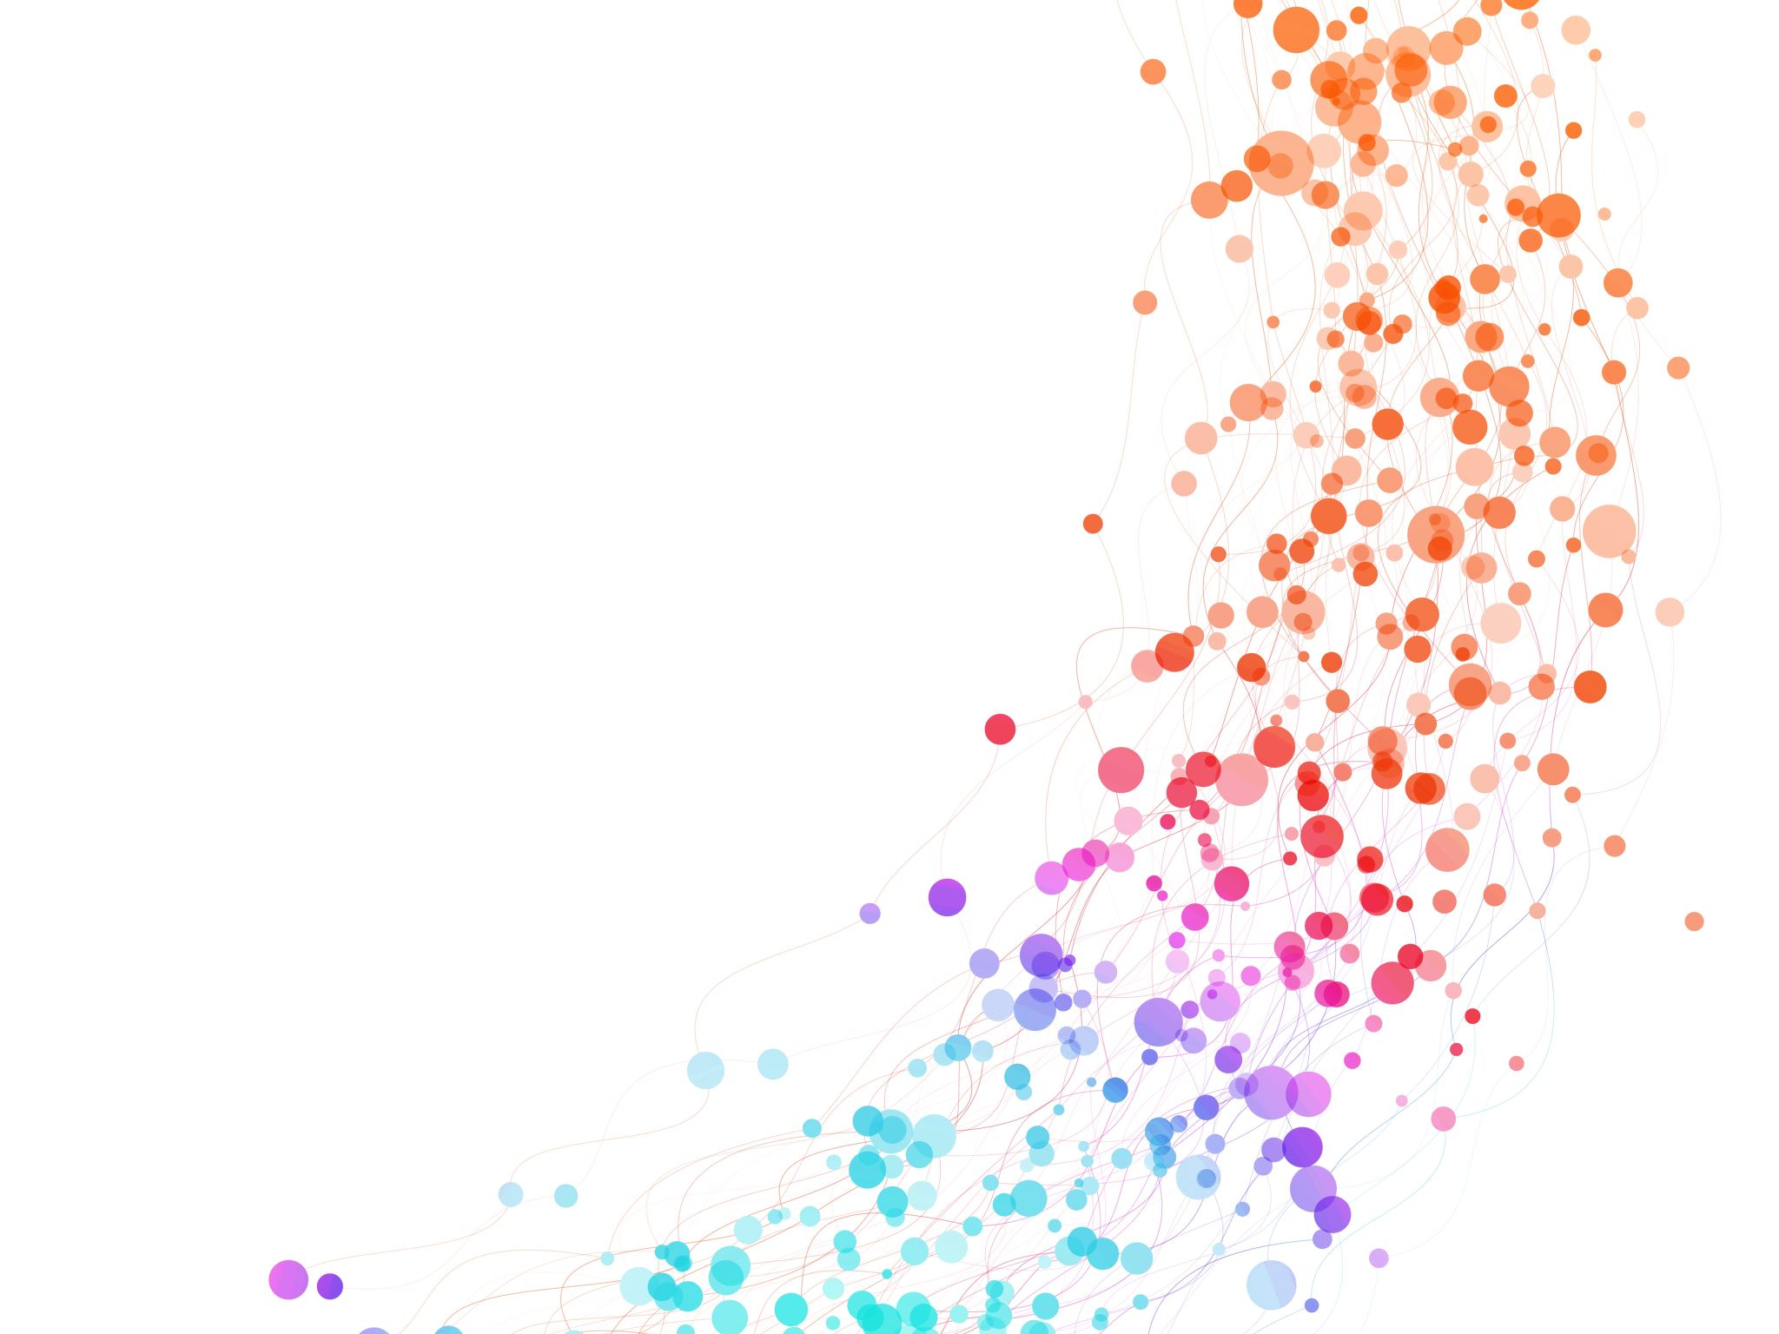
Geminatio
Geminatio
Bunea

Slide 2
Inhalt
Inhalt
Bedeutung
Anwendung
Abgrenzung
Beispiele

Slide 3
Bedeutung
Latein → Verdoppelung
Umittelbar aufeinander folgend
Positionsfigur
Bedeutung
Bedeutung | Anwendung | Abgrenzung | Beispiel
Notes:
Positionsfigur → Bezug auf position im satz
wortwiederholungen

Slide 4
Anwendung
Verstärkender Effekt
Werbung
Musik
Anwendung
Bedeutung | Anwendung | Abgrenzung | Beispiel

Slide 5
Abgrenzung
Epizeuxis
Epanalepse
Anadiplose
Abgrenzung
Bedeutung | Anwendung | Abgrenzung | Beispiel
Notes:
Epizeuxis → 3 oder mehr mal
Epanalepse → verdoppelung am anfang oder ende
Anadiplose → ende satz zum anfang anderer satz

Slide 6
Beispiele
Beispiele
All around me are familiar faces
Worn out places, worn out faces Bright and early for their daily races Going nowhere, going nowhere. And their tears are filling up their glasses No expression, no expression. Hide my head I want to drown my sorrow No tomorrow, no tomorrow.
Mein Vater, mein Vater, und hörest du nicht, Was Erlenkönig mir lese verspricht?
O Gott, O Gott, warum hast du das getan?
Der Theodor, der Theodor, der steht bei uns im Fussballtor
Bedeutung | Anwendung | Abgrenzung | Beispiel

Slide 7
Danke, Danke für die Aufmerksamkeit!

